Slide 1

Сайт на Python
Проект подготовили:
Панаитов Юрий
Фоченков Семен

Slide 2

Цель проекта
Создать сайт по продаже гаджетов Apple, где будут присутствовать разные категории товаров.

Slide 3

Что такое интернет магазин?
Интернет-магазин — сайт, торгующий товарами посредством сети Интернет. Позволяет пользователям онлайн, в своём браузере или через мобильное приложение, сформировать заказ на покупку, выбрать способ оплаты и доставки заказа, оплатить заказ

Slide 4
Задачи
Первый этап
Второй этап
Заключительный этап
Создать удобный и красивый дизайн сайта
Добавить текст, изображения, рисунки и видео.
Адаптировать под разные устройства
Создать каталог всех товаров
Сделать фильтрацию по категориям товаров
Сделать корзину пользователя
Добавить страницу создания товара
Подготовить товары
Сделать описание товаров
Поправить тексты и картинки на сайте
Выложить на хостинг

Slide 5

Flask
Flask — фреймворк для создания веб-приложений на языке программирования Python, использующий набор инструментов Werkzeug, а также шаблонизатор Jinja2. Относится к категории так называемых микрофреймворков — минималистичных каркасов веб-приложений, сознательно предоставляющих лишь самые базовые возможности.

Slide 6
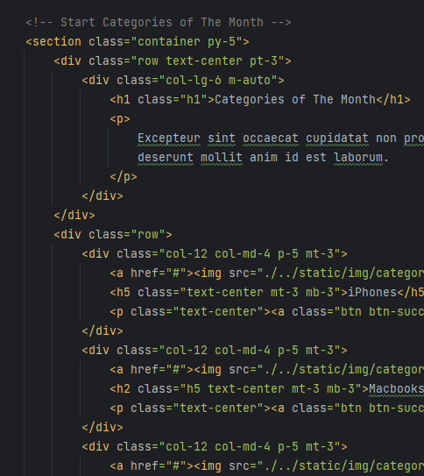
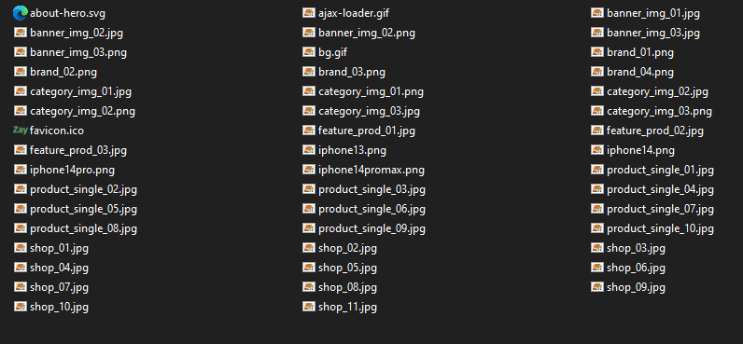
Первый этап

Slide 7
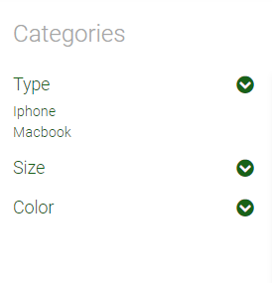
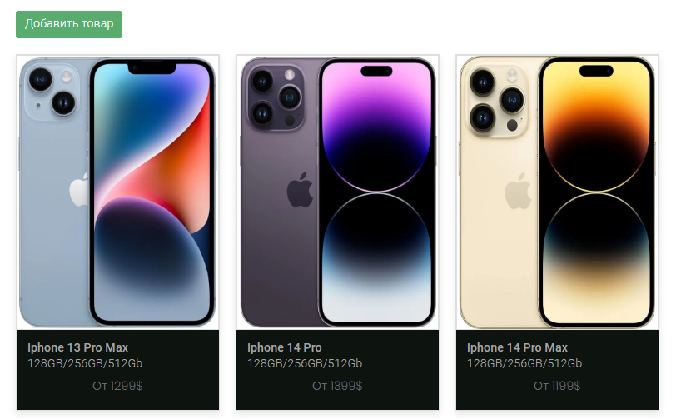
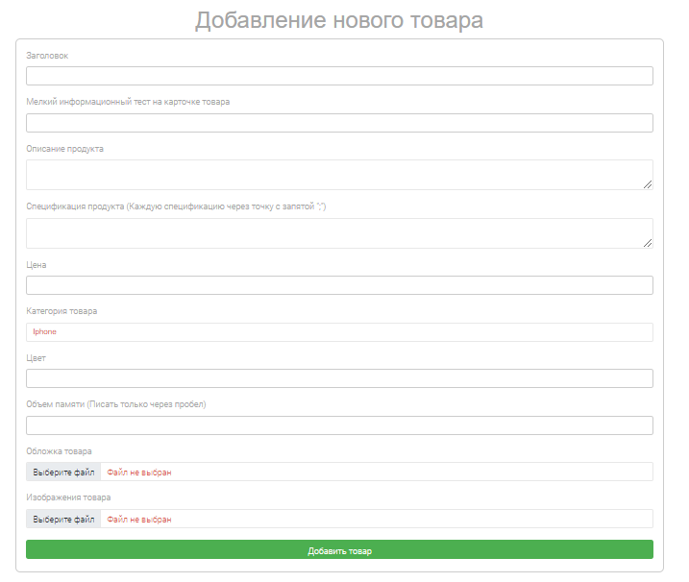
Второй этап

Slide 8
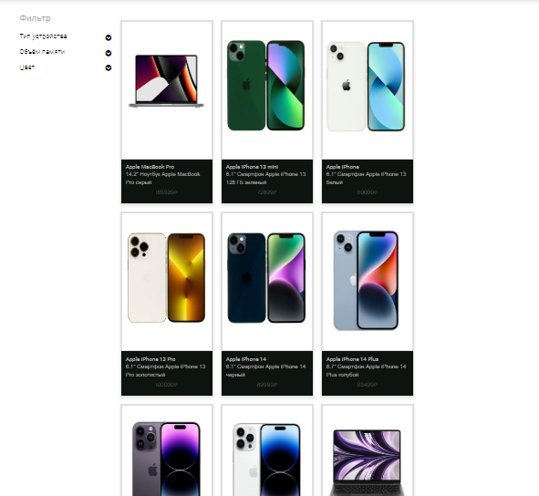
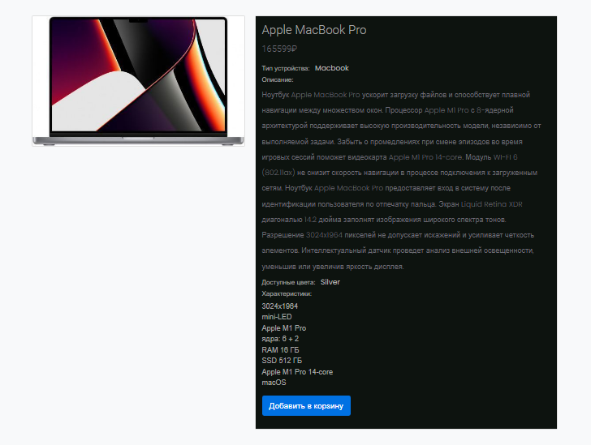
Третий этап

Slide 9

Итог
Проект на Flask успешно разработан и готов к использованию.
Были созданы различные страницы, реализована загрузка и сохранение файлов, валидация данных, использование базы данных.
Приложение имеет привлекательный и удобный интерфейс, а также хороший функционал, который может быть доработан и расширен в дальнейшем.
Общий итог проекта на Flask - успешная реализация задачи, которая решает проблемы пользователя и может быть использована на практике.

Slide 10
Спасибо за внимание!
Панаитов Юрий | Фоченков Семён

